Slide 1
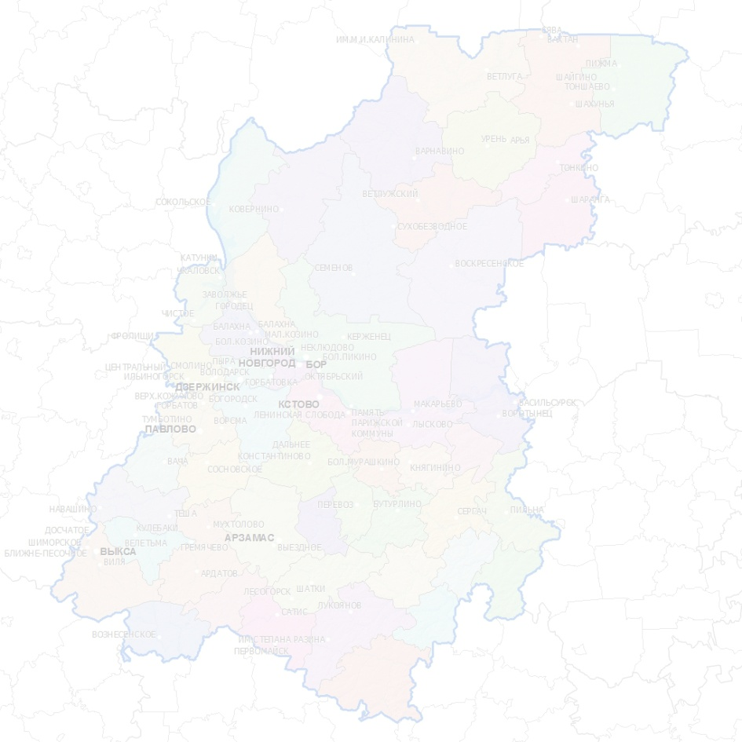
Региональная служба по тарифам Нижегородской области
СОЦИАЛЬНАЯ НОРМА ЭЛЕКТРОПОТРЕБЛЕНИЯ
В НИЖЕГОРОДСКОЙ ОБЛАСТИ

Slide 2
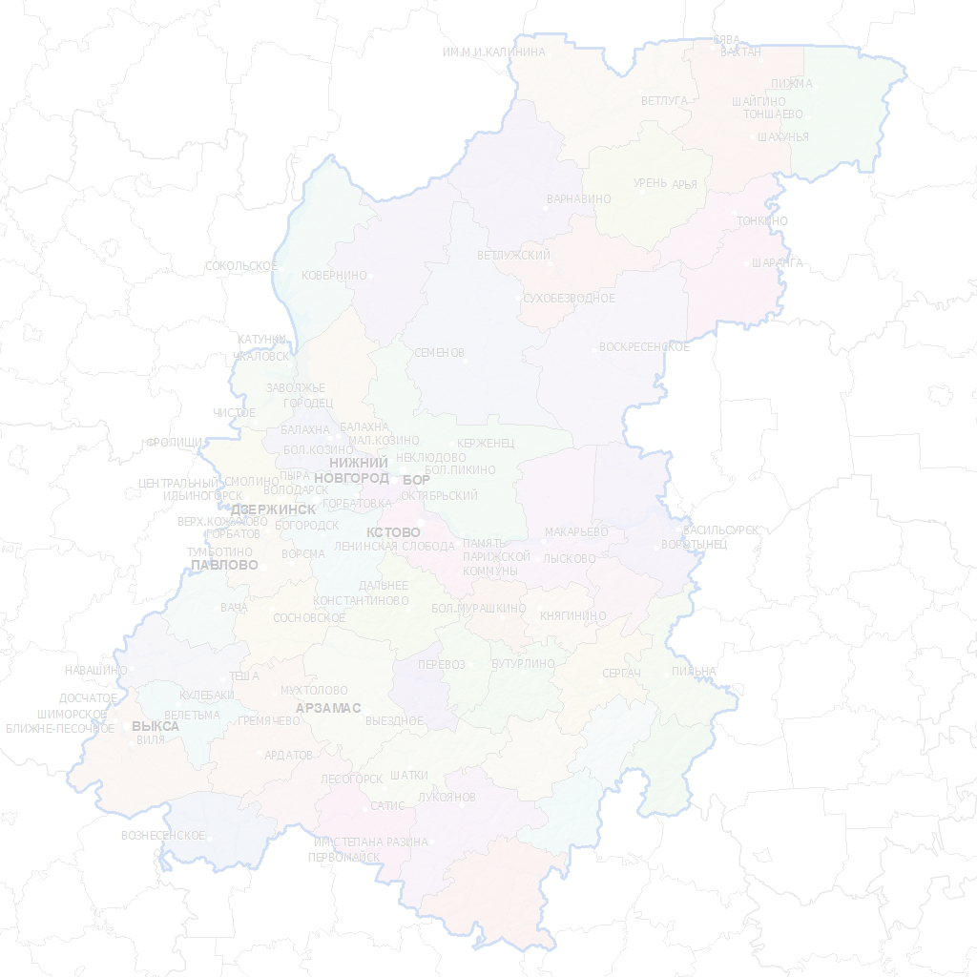
Региональная служба по тарифам Нижегородской области
История
1996г. – введение понятия «социальная норма» законом «О ветеранах и инвалидах»
1999г. - введено понятие «экономически обоснованный тариф» для населения, установлена социальная норма в размере 40 кВт.ч. на человека в месяц.
2004г. - социальная норма увеличена до 50 кВт.ч. на человека в месяц.
2005г. – социальная норма в размере 50 кВт.ч. на человека в месяц закреплена Постановлением Правительства Нижегородской области.

Slide 3
Региональная служба по тарифам Нижегородской области
Цели введения социальной нормы
Стимулирование потребителей к установке приборов учета;
Создание условий для экономии электроэнергии;
Стимулирование регистрации по месту пребывания в органах ФМС;
Сокращение перекрестного субсидирования в электроэнергетике;
Доведение тарифа на электрическую энергию для населения до экономически обоснованного уровня;
Цели введения социальной нормы в Нижегородской области соответствуют целям, задекларированным при утверждении постановления Правительства №614
3

Slide 4
Региональная служба по тарифам Нижегородской области
Тарифы
руб/кВт.ч
Объем перекрестного субсидирования (варианты):
Тарифы установлены в пределах и сверх
социальной нормы
П=∆Тнас*Vсоц.нормы=5,75 млрд.руб.
2. Экономически обоснованные тарифы не установлены
П= ∆Тнас*Vнас=7,0 млрд.руб.
Эффект от введения социальной нормы 1,25 млрд.руб.
∆Тнас
∆Тнас
∆Тнас
4

Slide 5
Региональная служба по тарифам Нижегородской области
Результаты применения социальной нормы электропотребления
Снижение объема перекрестного субсидирования при обеспечении экономически обоснованного уровня роста тарифов
Снижение объема перекрестного субсидирования при обеспечении экономически обоснованного уровня роста тарифов
Снижение объема перекрестного субсидирования при обеспечении экономически обоснованного уровня роста тарифов
Снижение объема перекрестного субсидирования при обеспечении экономически обоснованного уровня роста тарифов
Снижение объема перекрестного субсидирования при обеспечении экономически обоснованного уровня роста тарифов
Стимулирование энергосбережения
Стимулирование энергосбережения
Стимулирование энергосбережения
Стимулирование энергосбережения
Стимулирование энергосбережения
Стимулирование энергосбережения
Стимулирование энергосбережения
Неудовлетворенность населения величиной социальной нормы
Неудовлетворенность населения величиной социальной нормы
Неудовлетворенность населения величиной социальной нормы
Неудовлетворенность населения величиной социальной нормы
Неудовлетворенность населения величиной социальной нормы
Неудовлетворенность населения величиной социальной нормы
Неудовлетворенность населения величиной социальной нормы
Сложность расчета и применения тарифов для населения с учетом социальной нормы
Сложность расчета и применения тарифов для населения с учетом социальной нормы
Сложность расчета и применения тарифов для населения с учетом социальной нормы
Сложность расчета и применения тарифов для населения с учетом социальной нормы
Сложность расчета и применения тарифов для населения с учетом социальной нормы
Необходимо срочно утвердить методические указания по расчету тарифов для населения и тарифов на услуги по передаче электроэнергии для населения!
5

Slide 6
Региональная служба по тарифам Нижегородской области
СПАСИБО ЗА ВНИМАНИЕ
Верхне-Волжская набережная 8, г. Нижний Новгород, 603082
тел/факс (831) 419-98-08
http://www.rstno.ru

